Slide 1
Реализация подпрограммы «Чистая вода» Государственной программы Московской области «Развитие жилищно-коммунального хозяйства на 2014-2018 годы» Рекомендации по рациональному использованию подземных вод в целях обеспечения населения качественной питьевой водой Исполнительный директор Гафарова Светлана Анатольевна

Slide 2
ОБЕСПЕЧЕННОСТЬ НАСЕЛЕНИЯ МОСКОВСКОЙ ОБЛАСТИ ДОБРОКАЧЕСТВЕННОЙ ПИТЬЕВОЙ ВОДОЙ
Численность населения по данным Росстата составляет 7 112 974 чел. (2015)
Численность населения обеспеченного централизованным водоснабжением составляет 6 922 072 чел.
В Московской области 68 муниципальных образований в том числе:
Муниципальных районов – 29
Городских округов – 39
Средний процент обеспеченности населения чистой водой 85,6%
Средний процент обеспеченности населения доброкачественной питьевой водой из централизованных источников по данным Роспотребнадзора на начало 2016 года составляет 86,8 %

Slide 3
ИСТОЧНИКИ ЗАГРЯЗНЕНИЯ ПИТЬЕВОЙ ВОДЫ МОСКОВСКОЙ ОБЛАСТИ
МУТНОСТЬ ВОДЫ содержание
ЖЕЛЕЗА, ФТОРА И ДР.
Установка
СТАНЦИЙ ВОДОПОДГОТОВКИ
ТЯЖЕЛЫЕ МЕТАЛЛЫ (стронций, кадмий, марганец и др.)
Установка станций водоподготовки/
ЗАМЕШИВАНИЕ ВОДЫ из разных источников (горизонтов)
ВТОРИЧНОЕ ЗАГРЯЗНЕНИЕ (хлороформ, железо, мутность, микробиология)
СВОЕВРЕМЕННАЯ ПРОМЫВКА внешних сетей и внутренних систем МКД, зданий и др..

Slide 4
ОБЕСПЕЧЕННОСТЬ НАСЕЛЕНИЯ МОСКОВСКОЙ ОБЛАСТИ ДОБРОКАЧЕСТВЕННОЙ ПИТЬЕВОЙ ВОДОЙ
НИЗКИЙ УРОВЕНЬ КАЧЕСТВА ПИТЬЕВОЙ ВОДЫ ОБУСЛОВЛЕН:
1
Фактическим СОСТОЯНИЕМ ИСТОЧНИКОВ ВОДОСНАБЖЕНИЯ
2
ВЫСОКИМ % ИЗНОСА СИСТЕМ водоснабжения, фильтров водоподготовки, отсутствием насосов с частотным регулированием.
3
НЕВЫПОЛНЕНИЕМ УПРАВЛЯЮЩИМИ КОМПАНИЯМИ ПОСТАВЛЕННЫХ ЗАДАЧ по подготовке жилого фонда в полном объеме (промывка систем холодного, горячего водоснабжения и теплоснабжения.)

Slide 5
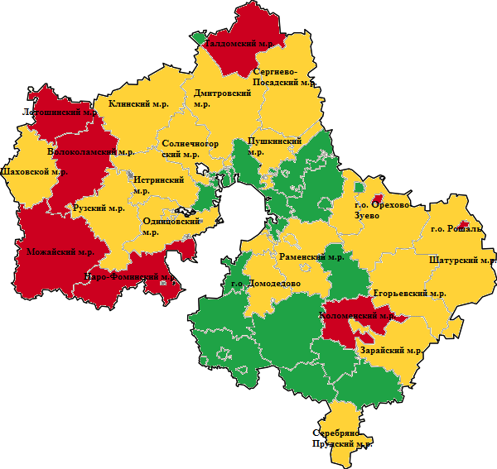
РЕЙТИНГ ТЕРРИТОРИЙ ПО ОБЕСПЕЧЕНННОСТИ ДОБРОКАЧЕСТВЕННОЙ ПИТЬЕВОЙ ВОДОЙ
КАЧЕСТВО ПИТЬЕВОЙ ВОДЫ В ПОДМОСКОВЬЕ*
Источник: Управление Роспотребнадзора по Московской области
Обеспеченность от 90%
до 100%
Обеспеченность от 70%
до 90%
- Обеспеченность ниже 70%
- ЗАТО данных по обеспеченности нет
г.о. Власиха, г.о. Звездный городок, г.о. Восход,
г.о. Краснознаменск, г.о. Молодежный

Slide 6
ТЕРРИТОРИИ ЗНАЧИТЕЛЬНО УЛУЧШИВШИЕ СВОИ
ПОКАЗАТЕЛИ
№ | Наименование муниципального образования | % обеспеченности |  | Прирост численности населения, получившего доброкачественную воду
 |  | 2014 | 2015
1 | Жуковский г.о. | 69,8 | 75,5 | 6 108
2 | Егорьевский м.р. | 68,3 | 75,0 | 6 976
3 | Балашиха г.о. (Железнодорожный г.о.) | 65,5 | 85,2 | 84 394
4 | Павлово-Посадский м.р. | 57,1 | 70,1 | 8 532
5 | Луховицкий м.р. | 56,1 | 90,0 | 19 877
6 | Дмитровский м.р. | 42,4 | 72,2 | 48 324
В 2015 ГОДУ

Slide 7
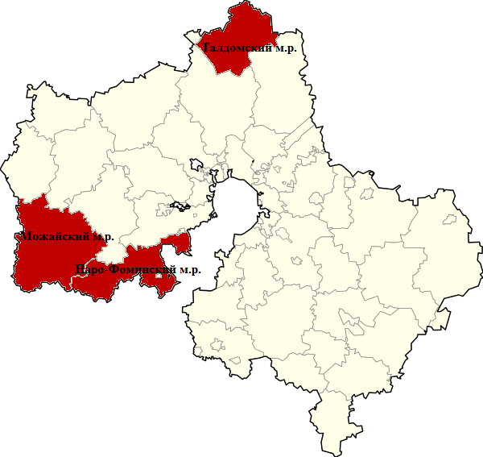
ПЛАНЫ ПО УЛУЧШЕНИЮ ПОКАЗАТЕЛЕЙ ПО ТЕРРИТОРИЯМ С ОБЕСПЕЧЕННОСТЬЮ НИЖЕ 70% НА 2016 ГОД
Поручение Губернатора Московской области А.Ю. Воробьёва от 28 января 2016 г. ПР-09/03-02-03 по итогам Обращения Губернатора Московской области «Наше Подмосковье»
№ | Наименование муниципального образования | % обеспеченности |  | Прирост численности населения, получившего доброкачественную воду
 |  | 2015 | 2016
1 | Можайский м.р. | 38,9 | 71 | 23094
2 | Талдомский м.р. | 54,9 | 71 | 7757
3 | Наро-Фоминский м.р. | 51,8 | 73,2 | 33172

Slide 8
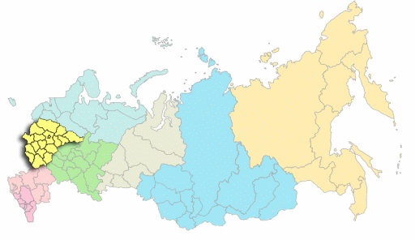
Московский регион
Площадь
46,9 тыс. км²
0,3 % площади РФ
Население
19,4 млн чел.
13 % населения РФ
Запасы подземных вод
10,3 млн м³/сут
12 % запасов РФ
Добыча подземных вод
2,6 млн м³/сут
10 % добычи в РФ

Slide 9
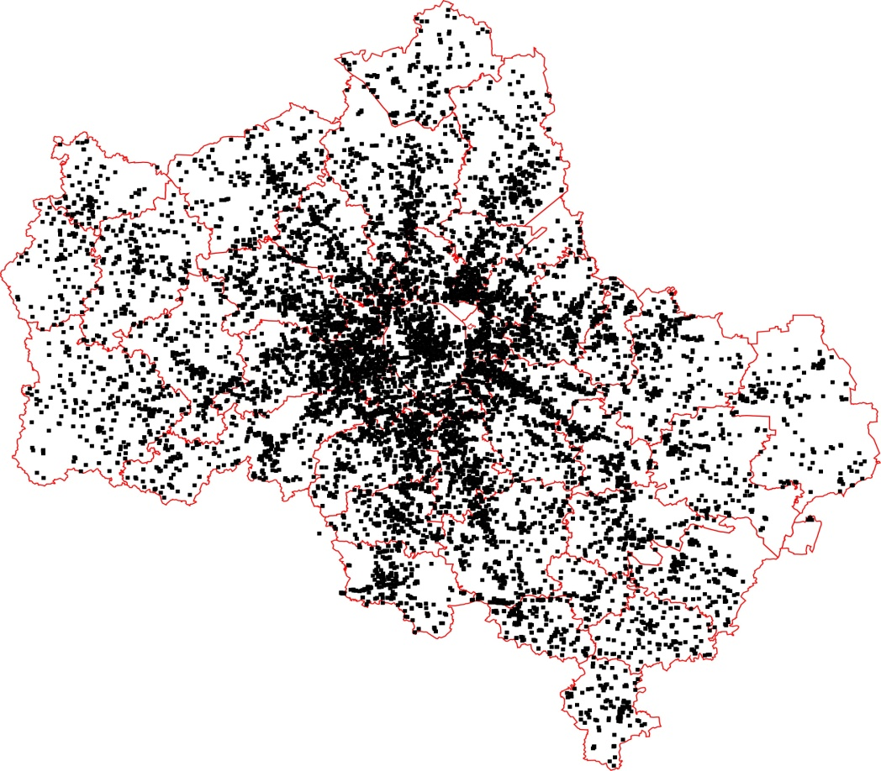
Добыча подземных вод
Более 6,5 тысяч водозаборов

Slide 10
Качество подземных вод
Природное качество
Жёсткость,
Железо,
Фтор,
Стронций,
Литий,
Барий,
Кремний,
Альфа-радиоактивность
Загрязнение
Нефтепродукты,
Нитраты,
Аммоний,
Хлориды,
Органические соединения
+

Slide 11
Государственное регулирование геологического изучения и добычи подземных вод
свыше 500 м³/сут
от 100 до 500 м³/сут
менее 100 м³/сут
Оформление лицензии на геологическое изучение
Составление проекта геологического изучения, государственная экспертиза
Регистрация работ
Геологическое изучение (бурение скважин, опытные, лабораторные работы и др.)
Оценка запасов подземных вод, государственная экспертиза
Получение лицензии на добычу
Разработка и согласование технического проекта водозабора
Эксплуатация водозабора, мониторинг
Оформление лицензии на геологическое изучение
Составление проекта геологического изучения, государственная экспертиза
Регистрация работ
Геологическое изучение (бурение скважин, опытные, лабораторные работы и др.)
Оценка запасов подземных вод, государственная экспертиза
Получение лицензии на добычу
Разработка и согласование технического проекта водозабора
Эксплуатация водозабора, мониторинг
Оформление лицензии на геологическое изучение и добычу
Геологическое изучение (бурение скважин, опытные, лабораторные работы и др.)
Эксплуатация водозабора, мониторинг
Регулирование осуществляют:
Федеральные органы власти
Органы власти субъектов Федерации
Никто

Slide 12
Основные проблемы при реализации новых полномочий субъектов Федерации
в сфере охраны и использования подземных вод
«Проблема неравномерного водоотбора».
Лицензии выдаются по максимальному суточному водоотбору, запасы считаются – по среднегодовому.
Не контролируется, в некоторых случаях даже не предписывается в лицензиях отчётность недропользователей, условия ведения мониторинга.
«Проблема границ участков недр».
Какое расстояние должно быть между скважинами, чтобы их считать одним участком недр?

Slide 13
Предложения
Организовать контроль за бурением скважин на воду при взаимодействии Ростехнадзора и Минэкологии субъектов РФ.
Провести инвентаризацию скважин на воду, ликвидацию бесхозных скважин.
Внести изменения в Положение о порядке осуществления государственного мониторинга состояния недр Российской̆ Федерации п. 7 б (Приказ МПР РФ от 21.05.2001 г. № 433): На территориальном (административно-территориальном) уровне ведение ГМСН обеспечивают специально уполномоченные органы в области охраны окружающей̆ природной̆ среды и природопользования субъектов Российской̆ Федерации во взаимодействии с территориальными органами Минприроды России.
Внести изменения в ФЗ «О Недрах» ст. 9. Пользователями недр могут быть граждане Российской Федерации, субъекты предпринимательской деятельности, в том числе участники простого товарищества, иностранные граждане, юридические лица, если иное не установлено федеральными законами.

